Slide 1
Engenharia de Software Gerência de Projetos Rafaela Bosse Schroeder – SOFT0002 Bate papo – Silviane Costa – Gerente Projetos na Softexpert.

Slide 2
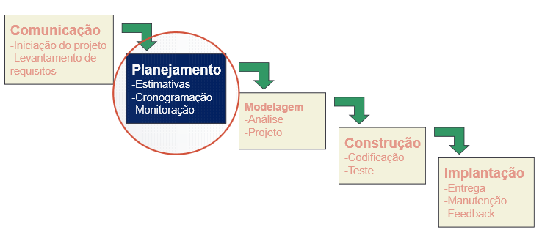
Principais etapas de um Processo de Desenvolvimento

Slide 3
Gestão de Projetos
A gestão de um projeto (de software) envolve:
O planejamento
O monitoramento
O controle do pessoal, processo e eventos que ocorram à medida que o software evolui de um conceito preliminar para uma implementação operacional

Slide 4
Exemplos de Projetos
Redação de um livro;
Reestruturação de um determinado setor ou departamento da empresa;
Elaboração de um plano de marketing e publicidade;
Lançamento de um novo produto ou serviço.

Slide 5
Foco nos 4 Ps
Pessoal
Recrutamento, seleção, gestão do desempenho, treinamento, remuneração, desenvolvimento de carreira, entre outros.
Produto
Estabelecer os objetivos e escopo do produto.
Processo
Fornece um plano abrangente para o desenvolvimento do software.
Projeto
Planejar e controlar como um todo.

Slide 6
Pessoal
Os interessados
Gerentes Seniores
Definem os aspectos de negócio.
Gerentes de Projeto
Devem planejar, motivar, organizar e controlar os profissionais que fazem o trabalho de SW.
Profissionais
Fornecem as aptidões técnicas para fazer a engenharia de um produto ou aplicação.
Clientes
Especificam os requisitos para o SW.
Usuários Finais
Interagem com o software depois que ele é liberado para uso.
Líderes de equipe
Motivação
Organização
Ideias ou Inovação

Slide 7
Pessoal – A equipe de SW
Nem todo grupo é uma equipe!
A melhor estrutura de uma equipe depende:
Do estilo da gestão da organização;
Da quantidade de pessoas que formarão a equipe;
Seus níveis de aptidão;
Da dificuldade geral do problema.

Slide 8
Pessoal – A equipe de SW
4 Paradigmas organizacionais:
Fechado
Utiliza hierarquia tradicional de autoridades;
É menos provável que sejam inovativas.
Aleatório
Equipe fracamente estruturada e depende de iniciativa individual de cada membro;
Se destaca quando é necessária inovação;
Podem relutar quando for necessário desempenho ordenado;
Os membros da equipe devem confiar uns nos outros;
Estrelas podem ter que ser excluídas da equipe, se a coesão tiver que ser mantida.
Aberto
Mistura os controles do paradigma fechado com a
inovação que ocorre no paradigma aleatório;
Destaca-se a colaboração, a comunicação e tomada de decisões em consenso.
Síncrono
Divide o problema em partes;
Cada membro da equipe trabalha em uma parte do
problema;
Pouca comunicação.

Slide 9

“Reconhecer as diferenças humanas é o primeiro passo na direção de criar equipes que se unem” [Pressman, 2006]

Slide 10
Produto
No início do projeto, o escopo do produto deve ser estabelecido e delimitado;
Definido pela resposta às seguintes questões:
Contexto
Como o SW a ser construído se encaixa no contexto de um
sistema maior, do produto ou do negócio?
Que restrições são impostas como resultado do contexto?
Objetivos da Informação
O que o SW produzirá como saída?
O que receberá como entrada para o processamento?
Função e Desempenho
Que função o SW desempenha para transformar os
dados de entrada na saída?
Existem características especiais de desempenho a
serem tratadas?

Slide 11
Produto - Escopo
A declaração do escopo deve ser delimitada:
Dados quantitativos são declarados:
Quantidade de usuários simultâneos;
Tempo de resposta máximo admissível.
Restrições e limitações são anotadas:
Custo do produto restringe o tamanho da memória;
Fatores facilitadores são descritos:
Algoritmos desejados estão disponíveis em C++.

Slide 12
Processo
Um processo é caracterizado por atividades que são desenvolvidas durante o ciclo de vida de um SW;
Problema:
Como selecionar o modelo de processo adequado ao SW a ser trabalhado por uma equipe de engenharia de SW?

Slide 13
Processo
Deve-se levar em conta:
O cliente e o pessoal que executará o trabalho
As características do produto
O ambiente de projeto no qual a equipe trabalha

Slide 14
Projeto
O que é um projeto?
Qualquer série de atividades e tarefas que:
Tem um objetivo específico a ser completado dentro de certas especificações;
Tem data de início e fim;
Tem limitações de orçamento;
Consomem recursos.
Project Management – A Systems Approach to Planning, Scheduling and Controlling, 1995 – Harold Kerzner.

Slide 15
Projeto
O que é um projeto?
“Um empreendimento temporário, planejado, executado e
controlado, com objetivo de criar um produto ou serviço único.”
PMBOK Guide, PMI

Slide 16
Características do Projeto
Tempo
Projetos são empreendimentos temporários no sentido em que necessariamente devem possuir um início e um fim bem definidos;
Uma atividade repetitiva, ou que tem duração contínua, não é um projeto.
Singularidade
Projetos criam entregas exclusivas (únicas);
A ideia central na definição de projeto é o produto ou serviço que será fornecido.
Elaboração Progressiva
A determinação das características do produto ou serviço do projeto vão sendo determinadas pouco a pouco;
Isto significa que o desenvolvimento do projeto é feito em etapas.

Slide 17
Criação de um Projeto
Três questões precisam ser respondidas de maneira que não deixe dúvidas quando um projeto é proposto:
Escopo
Qual produto será fornecido?
Prazo
Quando será fornecido?
Orçamento
Quanto custará?

Slide 18
Porque Gerenciar Projetos?
Balancear qualidade x escopo x prazo x custo;
Mercado muito competitivo;
Margens de lucro cada vez menores;
Padrões mais exigentes de qualidade;
Uma questão de sobrevivência.

Slide 19
Gerenciamento de Projetos
“Gerenciamento de Projetos é a aplicação de conhecimentos, habilidades e técnicas para projetar atividades que visem atingir os requerimentos do projeto”
PMBOK Guide – PMI

Slide 20
PMI
O PMI (Project Management Institute) foi criado com o objetivo de organizar, difundir e incentivar as melhores práticas em gerenciamento de projetos;
Fundada em 1969 na Pennsylvania EUA;
Com mais de 200.000 membros espalhados em 150 países;
Uma de suas principais contribuições é a definição e manutenção do guia para gerenciamento de projetos chamado PMBOK.

Slide 21
Fases de um projeto: As 5 etapas e suas características segundo o PMI
https://www.gp4us.com.br/fases-de-um-projeto-e-o-plano-sumario/

